Slide 1
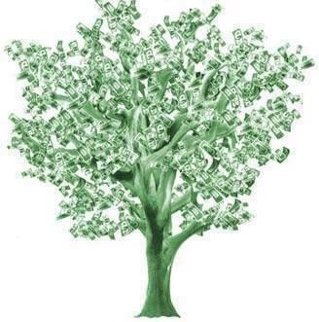
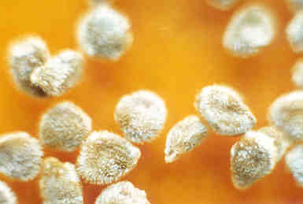
Monsanto
Dupont
세계 최대의 다국적 종자기업
주 사업분야
- 종자, 생명공학 제품, 농약(제초제)
총매출액 : 50억 달러(2008년)
종업원 수 : 21,709명
세계 2위 종자기업
주 사업분야
- 현재 세계 70여 개국에 하이브리드 종자 및 변종 종자를 유통, 판매
총매출액 : 33억 달러(2008년)
종업원 수 : 5,000명
1g
Syngenta
Samsung
세계 3위 종자기업
주 사업분야
- 종자, 살충제, 생명공학
총매출액 : 20억 달러(2008년)
종업원수 : 25,925명
삼성전자 : 전자.전기제품 제조업체
주 취급품목
- 모니터, VCR, 텔레비전, 휴대폰, 냉장고, 에어컨, 홈네트워킹제품, CCTV, 반도체, 정보통신기기, LCD
총매출액 : 72조원(2008)
순 이 익 : 5.5조원
종업원수 : 85,925명
17.69% 7.6%
126,000~135,000원
약 46,000원

